Slide 1
שיטות מיטביות בחינוך לפיתוח בר-קיימא מנקודת מבט בינלאומית
Notes:
This session relies heavily on the activity of the participants - they should think about why a local perspective is relevant when considering ESD aspects and look for examples themselves.

Slide 2

מדוע לדעתך חשוב להתמודד עם היבטים ספציפיים של חינוך לפיתוח בר-קיימא ברמה הלאומית של כל מדינה?
Notes:
Here, a short brainstorming session can be conducted.

Slide 3
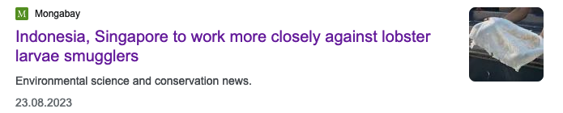
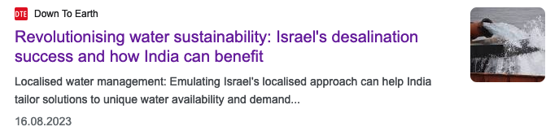
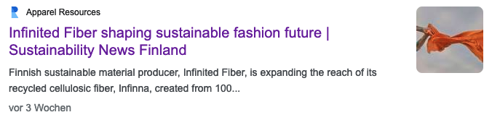
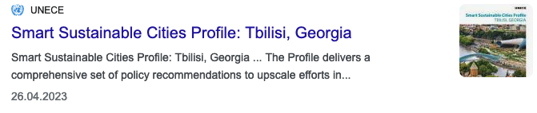
אזורים שונים - סוגיות שונות !!
אינדונזיה וסינגפור יחזקו שיתוף פעולה במאבק במבריחי זחלי לובסטר.
מהפכה בניהול מים בר-קיימא: הצלחת ההתפלה של ישראל וכיצד הודו יכולה להרוויח מכך.
חברת Infinitive Fiber מעצבת עתיד אופנה בר-קיימא | חדשות קיימות, פינלנד.
פרופיל ערים חכמות ובנות־קיימא: טביליסי, גאורגיה.
https://news.mongabay.com/2023/08/indonesia-singapore-lobster-larvae-smuggling-illegal-fisheries-trade-sustainability/; https://unece.org/housing-and-land-management/publications/smart-sustainable-cities-profile-tbilisi-georgia; https://www.downtoearth.org.in/blog/water/revolutionising-water-sustainability-israel-s-desalination-success-and-how-india-can-benefit-91187; https://apparelresources.com/business-news/sustainability/infinited-fiber-shaping-sustainable-fashion-future/
Notes:
You can exchange the headlines if you with to show more locally relevant issues.

Slide 4
אזורים שונים - סוגיות שונות !!
אילו סדרי עדיפויות ספציפיים היית קובע בעת הוראת היבטים של חינוך לפיתוח בר-קיימא באזור שלך?
כאן ניתן להוסיף קוד QR לכלי דיגיטלי כגון Mentimeter (mentimeter.com) ‏לצורך איסוף הרעיונות !!
XXX

Slide 5
פרסומי סקירה/סקירות עדכניים

Slide 6
מקורות
Bourn, D., Kalsoom, Q., Soysal, N. & Ince, B. (2023). Student Teachers’ Understanding and Engagement with Education for Sustainable Development (ESD) in England, Türkiye (Turkey) and Pakistan. DERC Research Paper no. 23. London: UCL Institute of Education.
Rocksén, M., Vhurumuku, E., & Svensson, M. (2022). Sustainability and science and technology teacher education: A review of the literature. Science and Technology Teacher Education in the Anthropocene, 13-32.
Algurén, B. (2021). How to bring about change–a literature review about education and learning activities for sustainable development. Discourse and Communication for Sustainable Education, 12(1), 5-21.
Notes:
The papers can be found in the supplementary materials folder.

Slide 7
ממצאים
המחויבות של המוסד עצמו לקיימות ולחינוך לפיתוח בר־קיימא היא גורם מרכזי בפיתוח התפיסות של מורי העתיד לגבי חינוך לפיתוח בר־קיימא, ובהעצמתם לפעול כמחנכים לקיימות בהוראתם העתידית ((Bourn et al., 2021.
פעילויות חינוכיות ולימודיות בחינוך לפיתוח בר־קיימא מבוססות בעיקר על דיונים ורפלקציה, המתחילים מבעיות או חוויות קונקרטיות. הן אינן בהכרח דיסציפלינריות אלא לרוב בין־תחומיות (Algurén, 2021).
רוב פעילויות ה־ELA (Education and Learning Activities) משתמשות בשיטות הוראה השתתפותיות, למידה מבוססת בעיות ושיתופיות (Algurén, 2021).

Slide 8
ממצאים
למרות ש־UNESCO הדגישה מטרות למידה התנהגותיות כחשובות במיוחד לחינוך לפיתוח בר-קיימא, הסקירה גילתה כי מטרות אלו כמעט שלא הושגו באמצעות ה- ELA שנעשה בהם שימוש (Algurén, 2021).
ברמה הבינלאומית, המאמצים המחקריים נתמכים במגוון רחב של פרדיגמות תאורטיות מרכזיות, בהן תאוריות קוגניטיביות, תאוריה ביקורתית ותיאוריה סוציו־אקולוגית. עם זאת, נראה כי המחקר מונע על ידי אוריינטציות ואמונות אידיאולוגיות ופילוסופיות שונות (דגשים מערביים לעומת אינדיגניזציה, דה־קולוניזציה ועוד)(Rocksén et al., 2022).

Slide 9
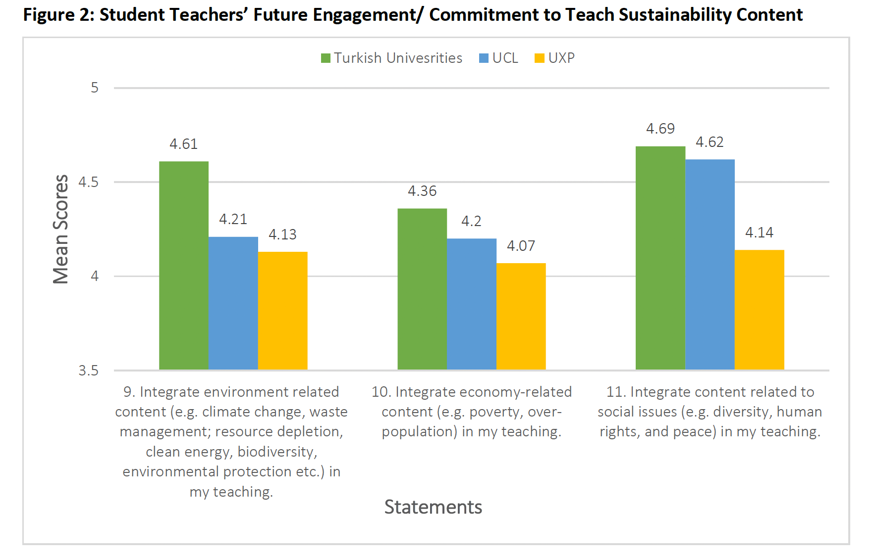
ממצאים
מחויבות עתידית של מורי-סטודנטים להטמעת תכני קיימות בהוראה
9. לשלב בהוראה שלי תכנים הקשורים לסביבה (למשל: שינוי אקלים, ניהול פסולת, דלדול משאבים, אנרגיה נקייה, מגוון ביולוגי, הגנת הסביבה וכד’).
10. לשלב בהוראה שלי תכנים הקשורים לכלכלה (למשל: עוני, גידול אוכלוסין).
11. לשלב בהוראה שלי תכנים הקשורים לסוגיות חברתיות (למשל: גיוון, זכויות אדם ושלום).
(Bourne et al., 2023, p. 23)

Slide 10
מקרים בנוגע למגמות נבחרות
Notes:
We inserted three exemplary cases, the respective papers can be found in the supplementary materials. You can decide to put in other examples, maybe from your region.

Slide 11
מקרה א׳
Doxsee, K. M. (2015). Collaborative Development of a High School Green Chemistry Curriculum in Thailand. In Worldwide Trends in Green Chemistry Education (pp. 61-75). The Royal Society of Chemistry.
המחבר הביא ניסויי כימיה ירוקה(GC) בטוחים וחסכוניים למוסדות שותפים בתאילנד והקים (מעבדה ירוקה) בטונבורי.
הניסויים נוסו קודם לכן במוסדות בארצות הברית.
דוקסי השתמש בטכניקות למידה מרחוק (שידורי מצלמה) יותר מעשור לפני מגפת הקורונה, כדי להגיע לאלפי סטודנטים.
דוקסי נתקל במכשולים תרבותיים/לשוניים (לדוגמה, המילה ירוק) אינה נושאת אותה קונוטציה חיובית בשפה התאילנדית).
מקרה זה מדגים דוגמה טובה לכך שמעבר ישיר של אסטרטגיות הוראה מצליחות ממדינה אחת לאחרת עשוי להיות מאתגר.

Slide 12
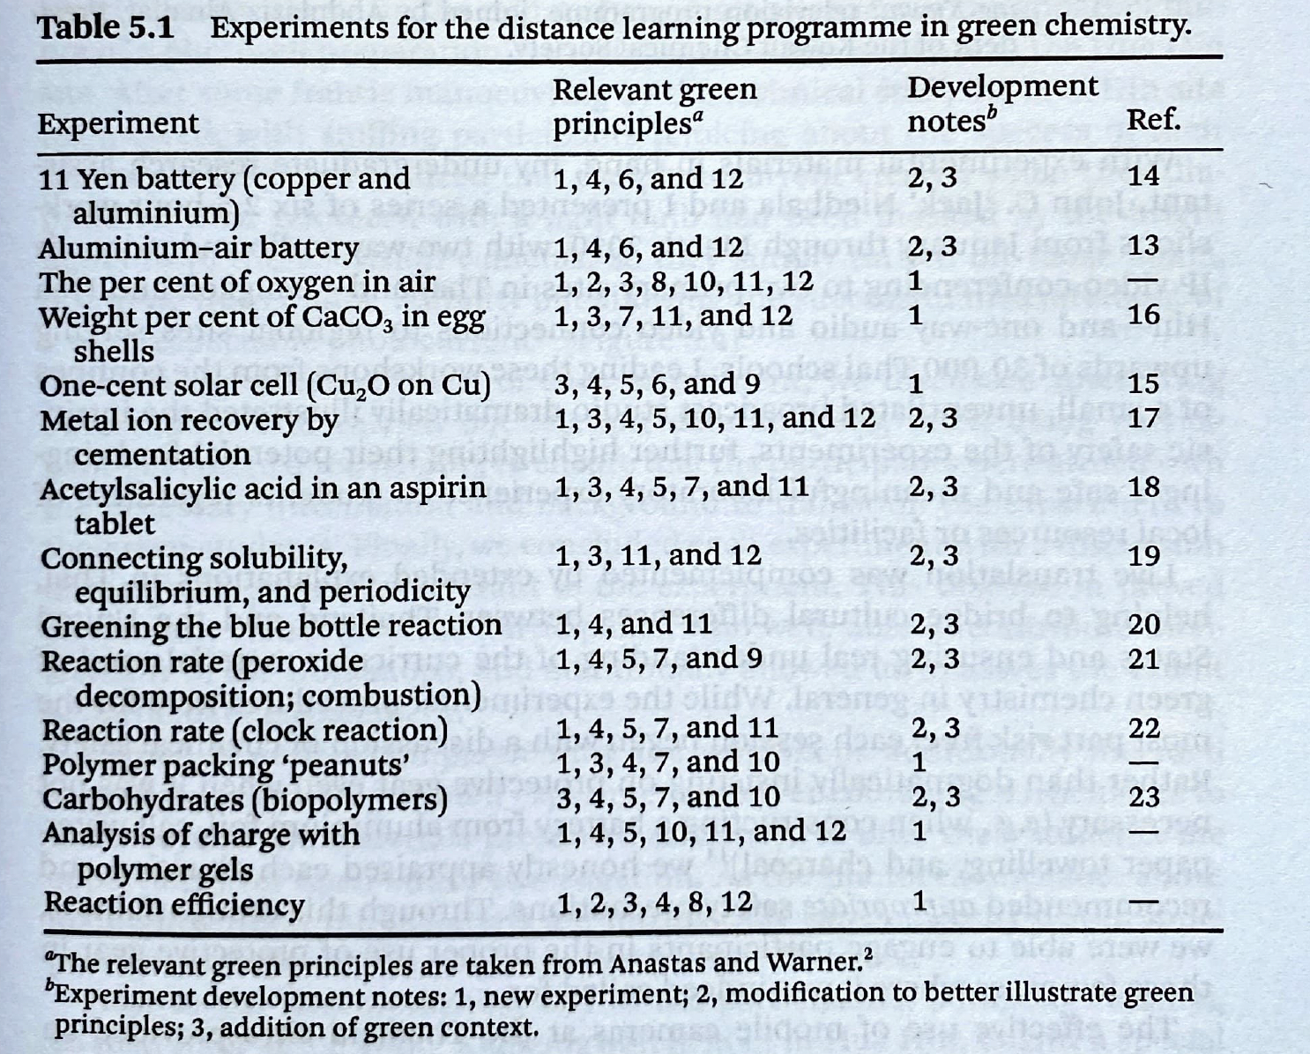
Doxsee, 2015, p. 65

Slide 13
מקרה ב׳
Linkwitz, M., & Eilks, I. (2022). An Action Research Teacher’s Journey while Integrating Green Chemistry into the High School Chemistry Curriculum. Sustainability, 14(17), 10621.
במסגרת פרויקט מחקר פעולה (בתמיכת קבוצת מחקר בחינוך לכימיה), מורה עיצב מחדש את קורס הכימיה שלו לתלמידי שנה א׳ בתיכון עליונה, בהתבסס על עקרונות הכימיה הירוקה.
הקורס תוכנן מחדש לאורך פרק זמן של ארבע שנות לימוד.
נושא מרכזי: מהסלק הסוכר - לפלסטיק ביולוגי
התלמידים תפסו את הקורס כחיובי מאוד.
הפרויקט הראה כי ניתן היה לעמוד בדרישות תכנית הלימודים הגרמנית (שהיא די פתוחה), ובמקביל לשלב את עקרונות הכימיה הירוקה.

Slide 14
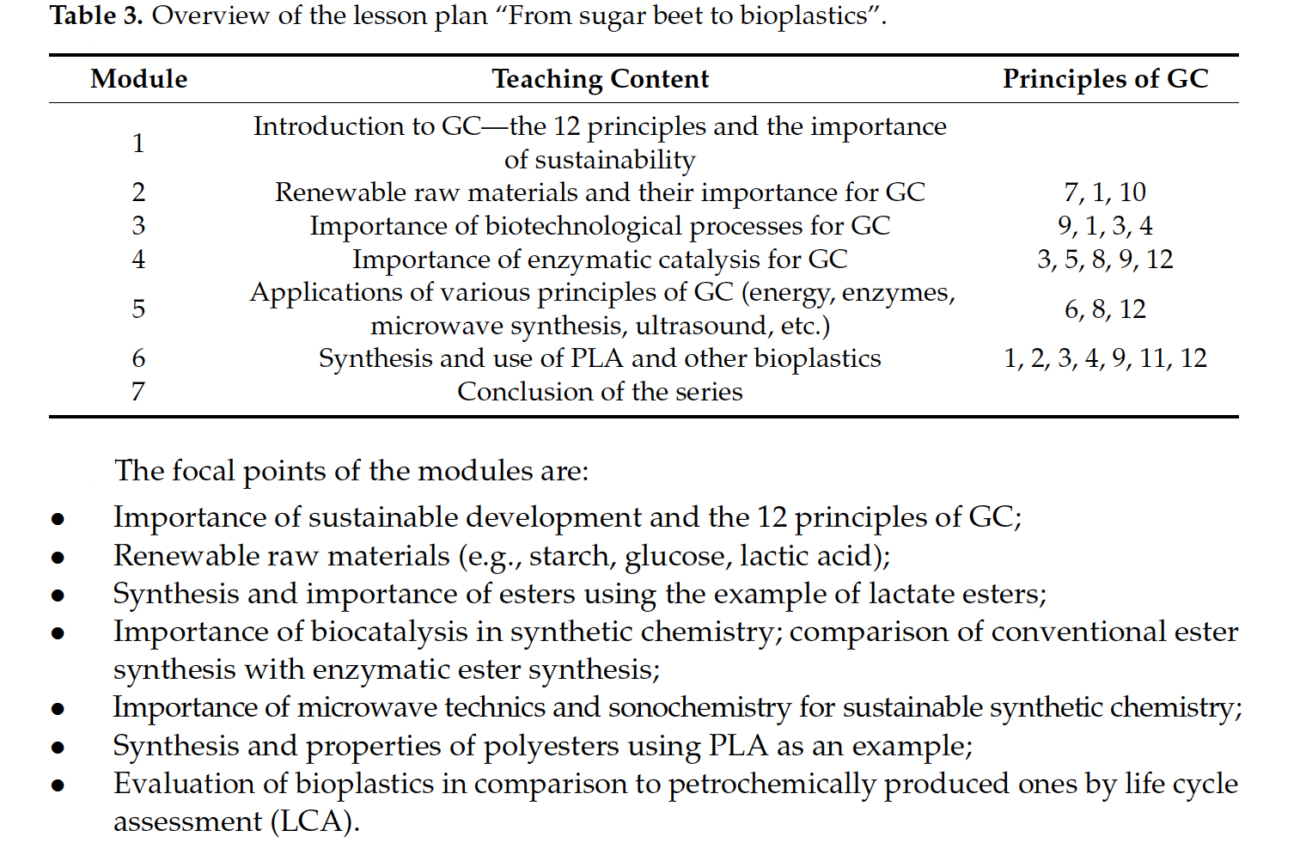
Linkwitz & Eilks, 2022, p. 7

Slide 15
מקרה ג׳
Dzerefos, C. (2020). Reviewing education for sustainable development practices in South African eco-schools. Environmental Education Research, 26(11), 1621-1635.
תכנית Eco-Schools המתוארת בדרום אפריקה היא יוזמת החינוך לפיתוח בר-קיימא (ESD) הוותיקה ביותר ביבשת אפריקה.
בדרום אפריקה, בתי הספר הירוקים מתארים את עצמם כבעלי אוריינטציה חזקה לשינוי (עמ' 1624).
בבתי הספר הירוקים, התכנית מתחילה בכיתה ומתרחבת לקהילה באמצעות למידה מבוסס-עשייה של הדור הבא (עמ' 1624), תוך התמודדות עם סוגיות מקומיות רלוונטיות לחינוך לפיתוח בר-קיימא. לדוגמה, משרד המים והסניטציה של דרום אפריקה תמך בתכנית Eco-Schools במטרה לבנות חוסן קהילתי בתקופות בצורת.
המחקר בחן קריטריונים/אינדיקטורים שיכולים לשמש למדידת הצלחתה של יוזמה מסוג זה (ראו שקף הבא).

Slide 16
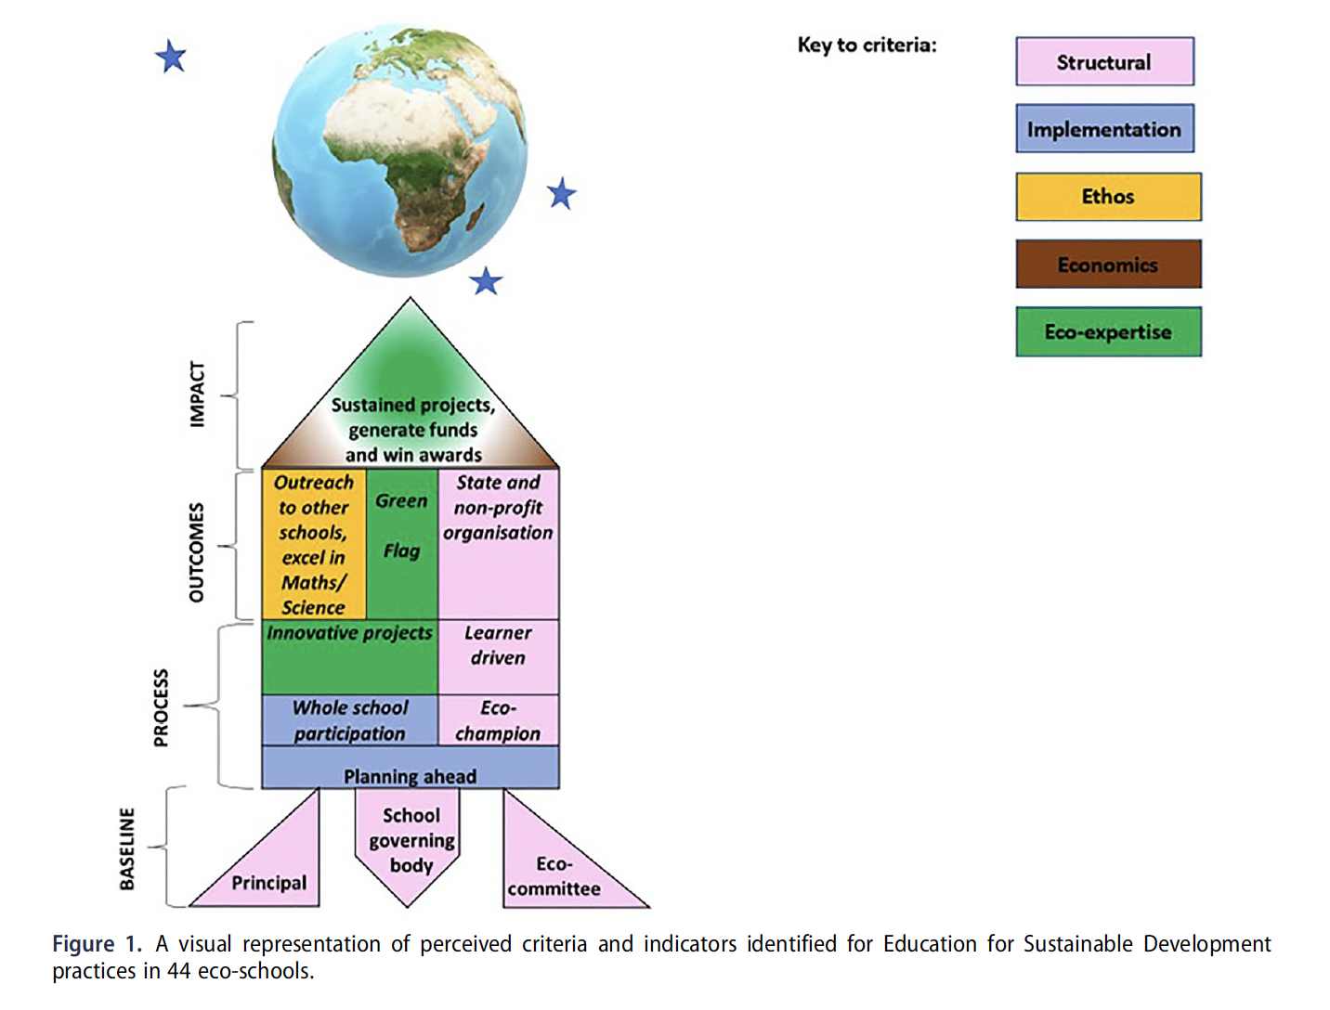
קו בסיס:
מנהל
ועד מנהל בית הספר
ועדת אקו
תהליך:
תכנון מראש
השתתפות כלל בית הספר
מוביל אקו
תוצרים:
פרויקטים חדשניים
מונע על ידי תלמידים
דגל ירוק
שיתוף פעולה עם ארגונים ממשלתיים ולא־ממשלתיים
פעילות מול בתי ספר אחרים, מצוינות במתמטיקה/מדעים
השפעה:
פרויקטים מתמשכים, גיוס משאבים וזכייה בפרסים
Dzeferos, 2020, p. 1630

Slide 17
משימה: השתמשו במאגרי ספרות כדי למצוא ולהציג מקרה עדכני נוסף מהאזור שלכם (או מהאזור המורחב שלכם).
Notes:
Here, databases such as Google Scholar or ERIC (eric.ed.gov) can be used.

Slide 18
הציגו את המקרה שלכם!

Slide 19
דיון: מה נוכל ללמוד מדוגמאות בינלאומיות של "שיטות מיטביות"?

